Slide 1
TIA portal, HMI

Slide 2
SCADA Systém
SCADA systém (angl. Supervisory Control and Data Acquisition) - je skratka pre dispečerské riadenie a zber dát.
Tento pojem sa väčšinou používa pre softvér, ktorý z centrálneho pracoviska riadi a monitoruje priemyselné alebo iné technické procesy a zariadenia.
Priemyselné procesy (výroba)
Technické procesy v distribučných sieťach (elektrina, voda, plyn)
Riadenie dopravných sietí (dopravná signalizácia, vetranie v tuneloch)

Slide 3
SCADA Systém
SCADA systémy vo všeobecnosti slúžia teda na riadenie, zber údajov, komunikáciu v sieti, prezentáciu a zobrazovanie údajov.
Na zabezpečenie takýchto funkcii slúžia zariadenia ako:
snímače (analógové, digitálne),
akčné členy,
mikropočítače alebo programovateľné logické automaty PLC, ktoré zbierajú údaje zo snímačov a posielajú príkazy nariadenie akčných členov
komunikačná sieť, ktorá zabezpečuje komunikáciu medzi jednotlivými zariadeniam

Slide 4
Vizualizácia procesov, PLC
Vizualizácia procesov- znamená použitie teoretických, technických, programových a komunikačných prostriedkov v priemyselnom podniku na zviditeľňovanie definovaných objektov týkajúcich sa technologických procesov a ich riadiaceho systému na podporu pri rozhodovaní v reálnom čase.
PLC- je skratka pre programovateľný logický automat (z angl. Programmable Logic Controller). Tento pojem predstavuje prístroj, ktorý riadi určitý proces (napr. výrobnú linku v závodoch a pod.). Vykonáva sa to na základe pokynov programu, ktorý sa nachádza v pamäti PLC.

Slide 5
Prostredie TIA portal
Prostredie TIA Portal (z ang. Totally Integrated Automation Portal) by sme v preklade mohli preložiť ako úplný integrovaný automatizačný portál.
Predstavuje komplexné softvérové vývojové prostredie v ktorom je:
integrovaný vývoj užívateľských aplikácii pre PLC a decentrálne periférie,
projektovanie HMI panelov,
vizualizácia SCADA systémov,
sieťové komponenty,
komunikačné prvky ,
konfigurácia systémov.
Toto všetko je prístupné z jednej jedinej plochy.

Slide 6
Význam TIA portálu
Zrýchlenie tvorby aplikácii,
Vyššia konzistencia dát celého projektu,
Jednoduchá štruktúra programu, ktorú je ľahké meniť alebo doplňovať v bežnom chode.
Tým pádom je celá štruktúra programu lepšie pochopiteľná a vyhovujúca aj pre bežného používateľa, údržbu a servis automatizačnej techniky.

Slide 7
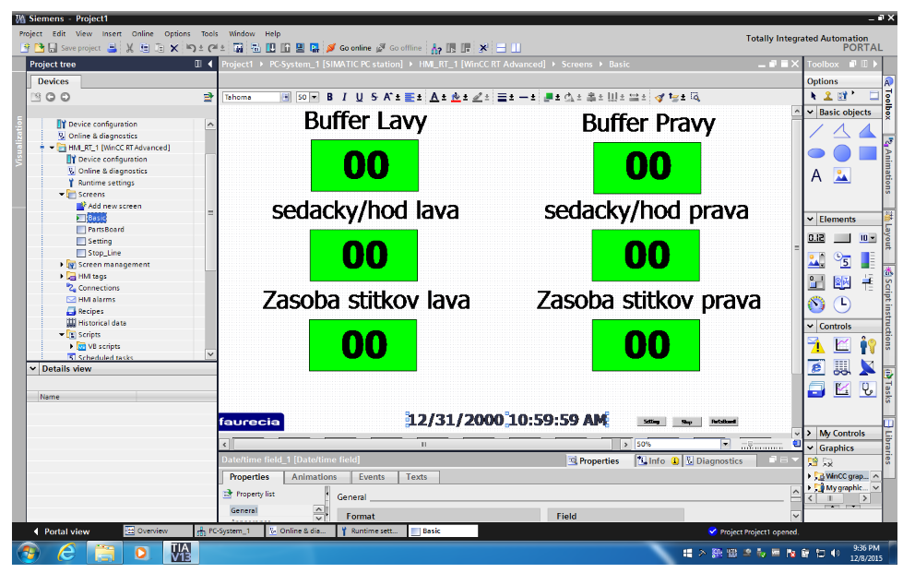
TIA portal - náhľad
Obrazovka v prostredí TIA portal:

Slide 8
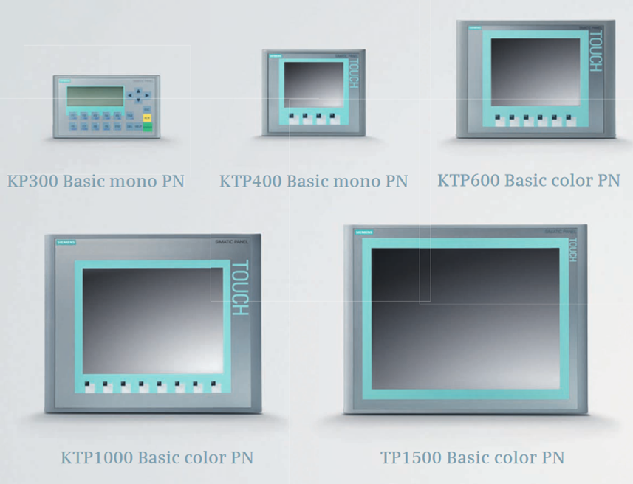
TOUCH panely
Používa sa na ovládanie PLC procesov a zobrazenie ich priebehu.
Jedná sa o periférne zariadenie.

Slide 9
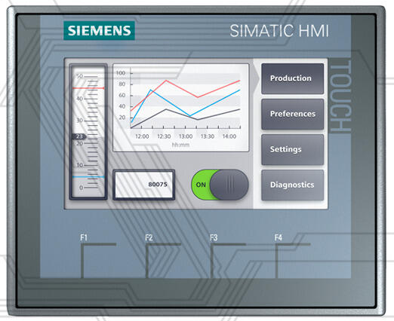
HMI panely
HMI (human machine interface) je rozhranie medzi človekom a strojom (technologickýcm procesom).
HMI panely umožňujú prístup a riadenie priemyselných automatizačných zariadení, ktoré sú spojené s riadiacim alebo hostiteľským počítačom a HMI softvérom.

Slide 10
HMI panely - vlastnosti
Veľkosti displeja HMI panelov: 4, 7, 9 a 12 palcov.
Ovládanie HMI panelov: kombinované ovládanie dotykom alebo pomocou tlačidiel.
Farebné rozlíšenie displeja: 64k farieb.
Možnosť USB rozhrania: pripojenie PC myši, klávesnice, čítačky čiarových kódov, archivácia údajov na USB flash disk.
Projektovanie panelov HMI prebieha v programovom prostredí TIA portal.
Ich rozhranie umožňuje pripojiť rôzne druhy PLC automatov.
Existujú verzie pre rozhranie PROFIBUS alebo PROFINET.
Typy panelov podľa náročnosti aplikácií: panely Basic, panely Comfort.

Slide 11
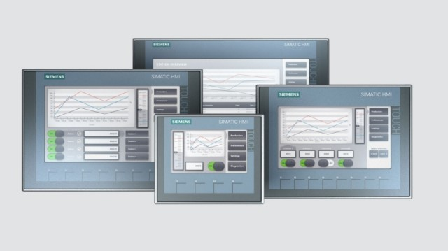
HMI Basic panely
Sú to HMI panely so základnými funkciami, sú vhodné na jednoduchšie aplikácie.
Výhodnejšia cena.

Slide 12
HMI Basic panely – popis prostredia, možnosti
Pole – pre zobrazenie aktuálnej hodnoty veličiny s možnosťou zadania požadovanej hodnoty.
Ovládacie tlačidlá – pre vydanie povelu
Funkčné tlačidlá – pre vydanie povelu
Text/Graphic list – PLC pracuje s textom/obrázkom
Alarmy – textové správy o stave riadeného procesu. Možnosť archivácie do jedného logovacieho súboru (max. 10000 záznamov).
Akcie bežiace na pozadí panelu – nezávisle od zvolenej obrazovky.
Web Browser Control – napr. pre zobrazenie webových stránok z S7 – PLC
Online graf sledovaných veličín.
Automaticky vytvorená diagnostika riadiaceho systému.
Archivácia veličín.

Slide 13
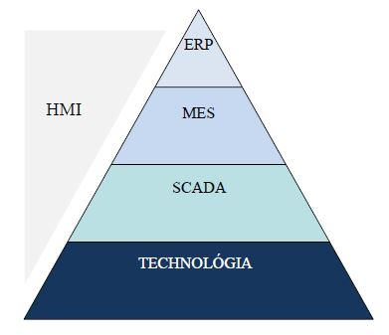
Správa a riadenie technológie
Hierarchia informačného systému podniku – úrovne riadenia:

Slide 14
Riadiaci a informačný systém podniku
ERP – systém riadenia podniku
MES – systém riadenia výroby
SCADA – systém riadenia prevádzky
Technológia(PCS) – systém riadenia výrobného procesu (technológie)

Slide 15
Správa a riadenie technológie
Technológia: tvoria ju všetky usporiadané komponenty, ktoré sú nevyhnutné pre správnu funkčnosť procesu.
Riadiace systémy, akčné členy, regulátory, prevodníky, senzory.
Tieto prvky medzi sebou komunikujú prostredníctvom definovaných priemyselných komunikačných protokolov.
Technológia môže byť riadená jedným, alebo viacerými priemyselnými počítačmi PLC v ktorých je uložený program, ktorý obsluhuje určitú časť technológie.
Cyklus obnovovania informácií o aktuálnych hodnotách na tejto úrovni trvá rádovo milisekundy.

Slide 16
Správa a riadenie technológie
SCADA systém reprezentuje software a príslušný hardware pre riadenie a monitorovanie prvkov technológie.
Systém sa skladá z jednej, alebo viacerých jednotiek pre zber a analýzu údajov a softwaru, ktorého úlohou je riadenie a monitorovanie týchto jednotiek.
Cyklus obnovovania informácii o aktuálnych hodnotách na tejto úrovni trvá radovo 1s.
MES systém - Jedná sa o spätnú väzbu medzi SCADA a ERP/MRP systémom.
Jeho rýchlosť môže byt aj v radoch hodín, mesiacov.
Nejedná sa o riadenie v reálnom čase, zozbierané informácie sa exportujú do vhodnej podoby a postupujú ďalej pre ďalšie spracovanie a analýzu.

Slide 17
Funkcie vizualizácie v SCADA/MES systémoch
Dobrá orientácia v riadenom procese pomocou virtuálnych pohľadov na reálnu štruktúru a stav procesov.
Možnosť operatívneho riadenia, sledovania, monitorovania, zobrazenia, spracovania informácií v reálnom čase a archivácia aktuálnych a historických procesných informácií.
Zobrazovanie štatistických informácií pre monitorovanie a riadenie kvality procesu.
Možnosť ovládania (diaľkového supervízneho riadenia) napríklad pre zadanie nového požadovaného stavu technických prvkov, pre zasahovanie do riadiaceho procesu v prípade mimoriadnych nepredvídaných udalostí, nastavenie havarijných medzných hodnôt, ovládanie akčných členov, prestavovanie parametrov regulačných obvodov, riadenie sekvenčných procesov, evidencia povelov.
Diagnostika zariadenia podľa periodického programu, alebo podľa špeciálnych požiadaviek.

Slide 18
ERP systém
Systém ERP pracuje s objednávkami, technickými a kvalitatívnymi špecifikáciami surovín a výrobkov, s požiadavkami na materiál, cenami a ďalšími údajmi so vzťahom k obchodným činnostiam podniku.
ERP využíva množstvo informácií poskytovaných systémom SCADA.
Sú to hlavne statické, bilančné a logistické informácie.
ERP systém je kľúčovou podnikovou aplikáciou
Jeho základnou devízou je integrácia dát a procesov za účelom ich ľahkej dostupnosti a efektívneho toku práce cez celú organizáciu

